Slide 1
国 防 建 设

Slide 2
教学目的
了解新中国国防建设的历史、主要内容和中国武装力量，掌握新中国国防建设的主要成就，增强建设国防的责任感和使命感。（当代大学生的责任·使命·担当与情怀）
教学目的
教学重点
教学重点
国防建设五个阶段的主要成就
教学设计
教学设计
课堂讲授、提问互动
教学时间
教学时间
90分钟（2学时）

Slide 3
从1950年到1958年，我们中国创造性的吸收了苏联帮助我们的工业成果，建立了独立完整的国防工业体系，从海外归国的华罗庚、钱学森、钱三强、师昌绪、邓稼先、梁思礼、朱光亚等知识分子功不可没。
感谢他们的责任，担当和使命。使得中国是当今世界唯一拥有联合国所有工业目录（ 39个工业大类、191个中类、525个小类）的国家，使得中国在改革开放之初有能力加入国际产业链，承接国际产业分工。而不像拉美国家成为资源出口和原料进口国？

Slide 4
教学内容
第一阶段：恢复时期
（1949—1953）
第二阶段：全面建设时期
（1954—1965）
第三阶段：文化大革命时期
（1966—1976）
第四阶段：现代化建设时期
“从地面纵横到空地一体”
（1977—1989）
第五阶段：历史性飞跃发展时期
“从空地一体到空天一体”
（1989—2049）
世界一流军队

Slide 5
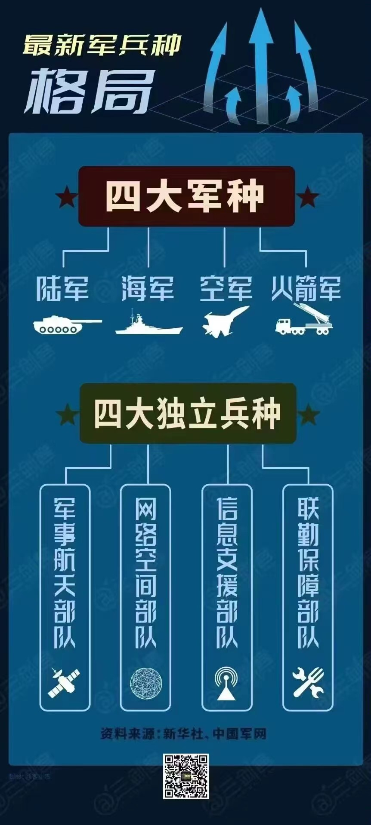
中国人民解放军信息支援部队成立大会2024年4月19日在北京八一大楼隆重举行。
根据中央军委决定，新组建的信息支援部队由中央军委直接领导指挥，同时撤销战略支援部队番号，相应调整军事航天部队、网络空间部队领导管理关系。

Slide 6
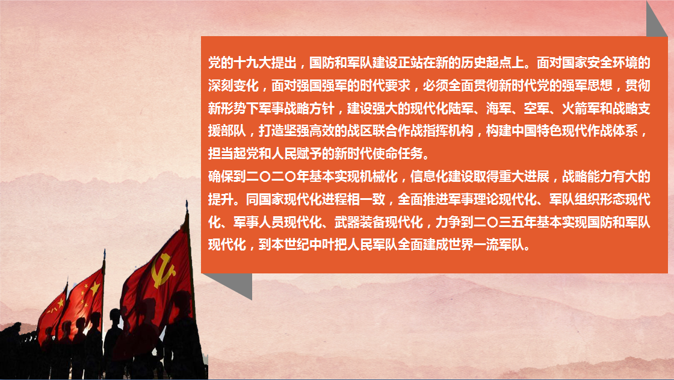
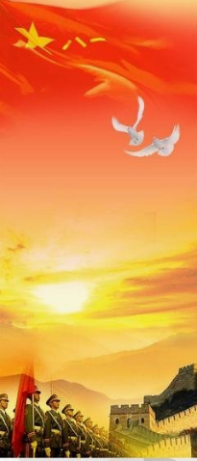
世界一流军队：
和美军并驾齐驱；
和美军有的一比，有的一拼！
国防的强大不是一两件新式武器
决定的，只有体系的强大才是真正
的强大！

Slide 7
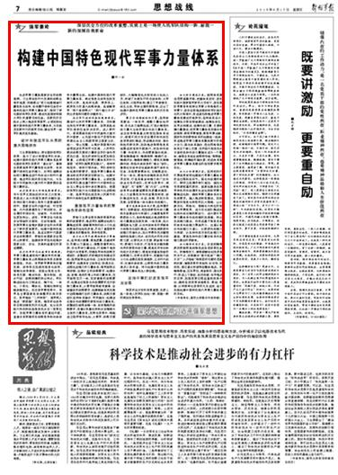
2018年6月20日解放军报
什么叫体系啊？体系可以使得各类武器的作战效能得到最大程度的发挥。其中有些武器可能并不先进，但是它的短板能被其他武器弥补，从而以合力应对战争威胁。
现代战争制胜机理：
信息主导 精兵作战
联合制胜 体系支撑

Slide 8
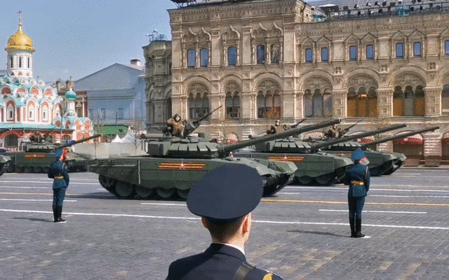
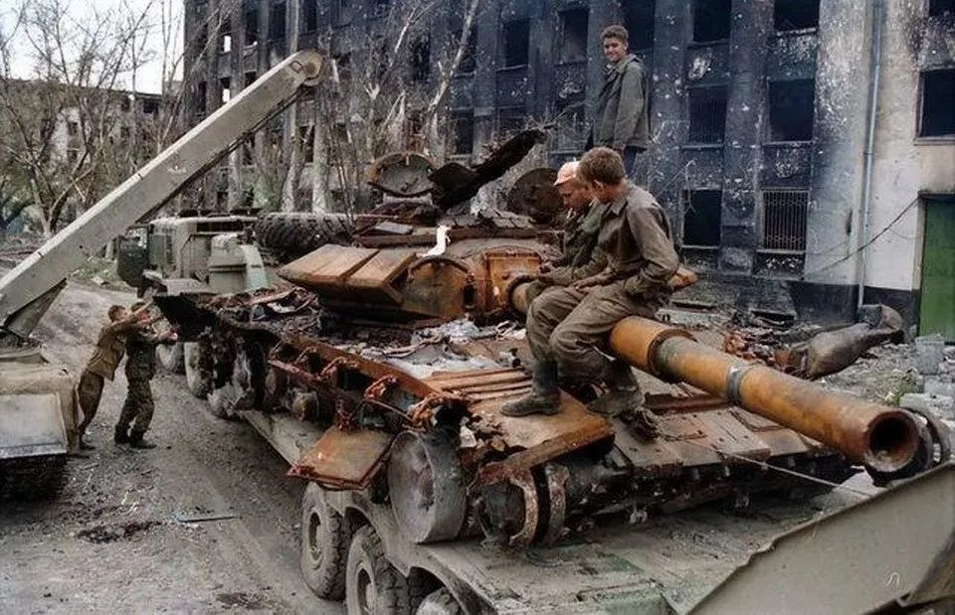
乌克兰战争启示：
俄罗斯军队仍然
是一支传统的机
械化军队，战场
感知能力和作战
协同能力，精确
打击能力和体系
破击能力都有着
明显的差距，不
足以支撑俄罗斯
打一场快速决定
性的现代化战争。

Slide 9
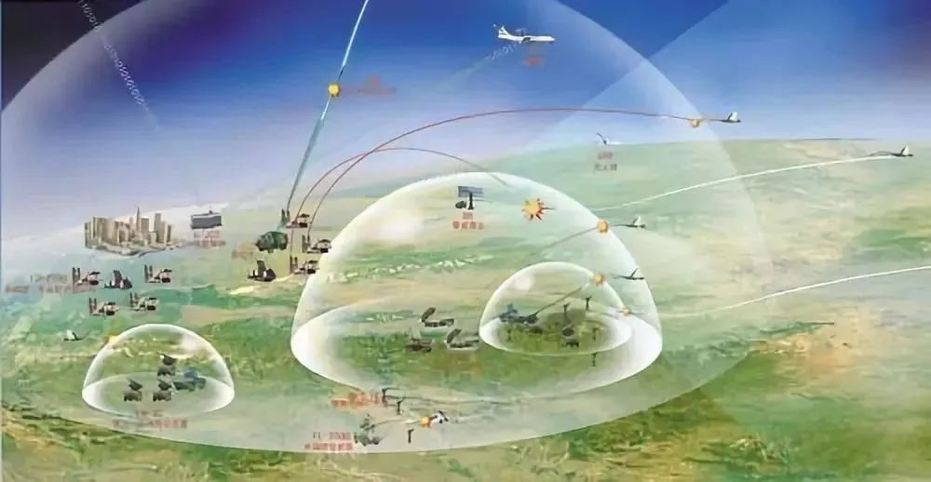
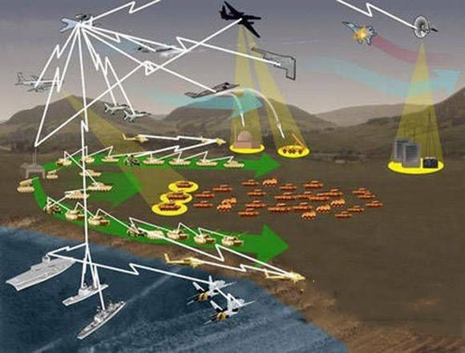
以机械化装备为主的俄罗斯陆军，并不适应需要很
强的战场态势感知能力和部队全域协同能力的分布式作
战模式，最后不得不回归到传统的机械化战争传统梯队
式作战方式上，和乌克兰军队在战场上进行逐个要点的
争夺，和兵力与火力的比拼，因此俄军难以在乌克兰战
场成功复制伊拉克战争中美军快速决定性作战的场面。

Slide 10
什么是国防建设？
什么是国防建设？
国防建设指的是为国家安全利益需要，提高国防能力而进行的各方面的建设。包括精神和物质两个方面的建设。主要有武装力量建设、人力动员准备、战场准备、战略物资储备、国防事业建设、国防科学技术研究、对人民群众进行国防教育和军事训练等。重点是武装力量建设。

Slide 11
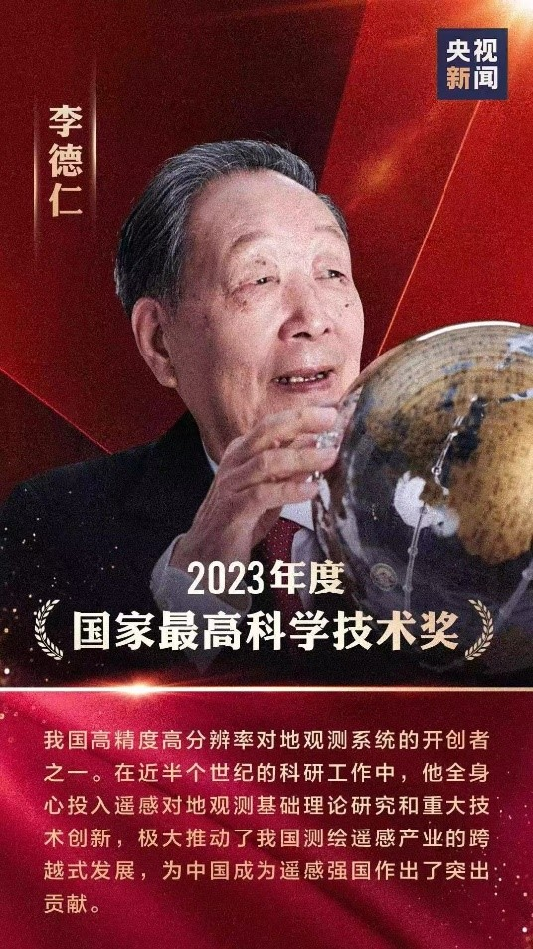
国家最高科学技术奖
国家自然科学奖
国家技术发明奖
国家科学进步奖
国家科学技术合作奖

Slide 12
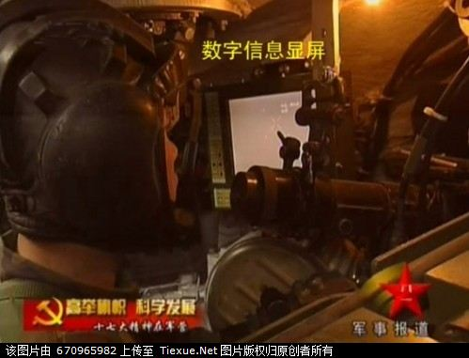
中国国防建设的核心目标是什么？
不是十几艘航母也不是几百架歼20！
其核心是利用网络让所有作战力量实现信息共享，实现战场态势感知能力！
解放军将老式59中型坦克进行信息化改造：信息化+
加装计算机控制系统，
加装数据链和光学、红外
等探测装置，这名坦克
手就具备态势感知能力：
1.我在哪里
2.我的敌人在哪里
3.我的上级和友邻在哪里

Slide 13
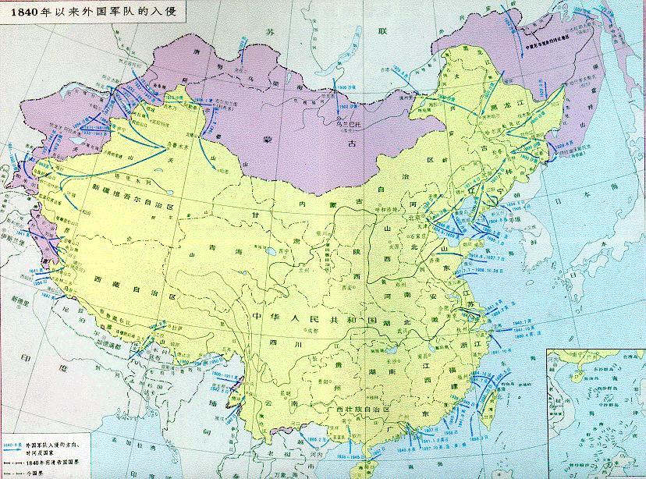
第一阶段：恢复时期
（1949 —1953）
洗雪历史耻辱 杜绝悲剧重演
1840 — 1949
20多个国家
数百次侵略战争
签订不平等条约 1100多个
掠夺我领土300多万平方公里
赔偿白银1000亿两

Slide 14
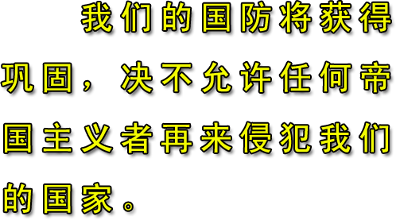
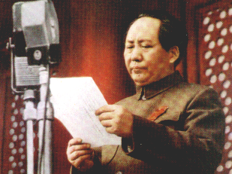

Slide 15
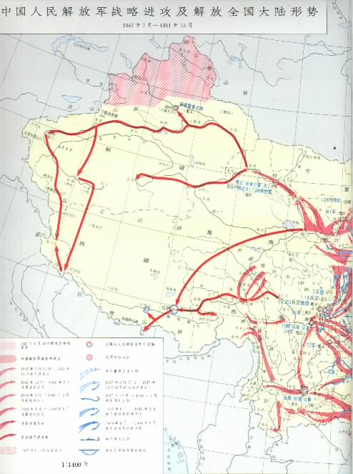
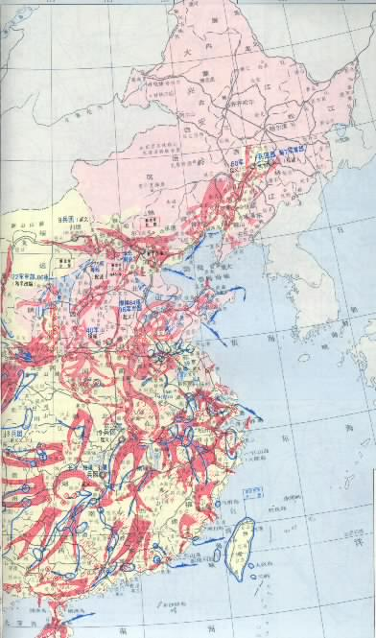
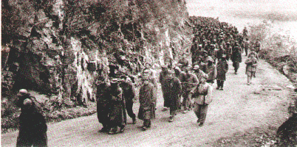
一是继续向全国进军，解放祖国大陆
战略进攻及解放全国大陆形势图
1949 — 1953
歼灭国民党
军队 140 多万人
土匪 240 多万人
合计 380 多万人

Slide 16
第一阶段：恢复时期
（1949—1953）
一是继续向全国进军，解放祖国大陆
二是依据国防需要，建立合成军队

Slide 17
1840年以来外国军队的入侵
从海上入侵
470
多次

Slide 18
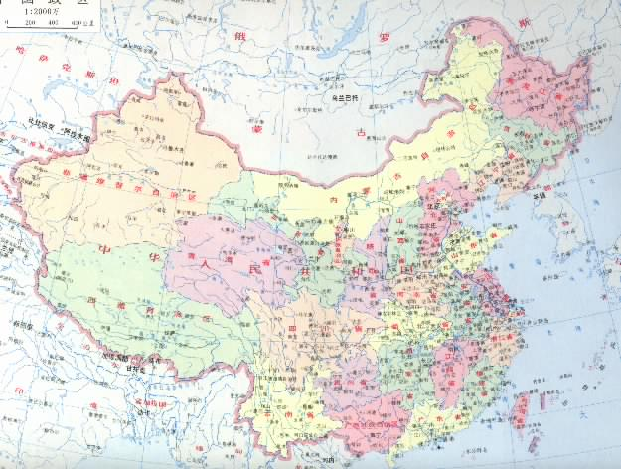
我们将不但有一个
强大的陆军，而且还要
有一个强大的空军和一
个强大的海军。

Slide 19
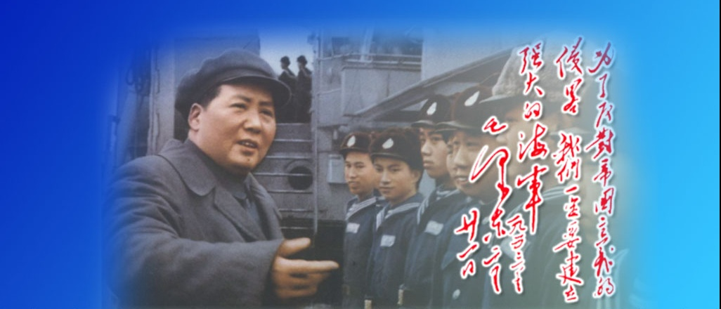
建立诸军兵种合成军队
1949-1953
组建陆军、海军、空军、公安军、防空军等几大军种及骑兵、炮兵、工程兵、装甲兵、铁道兵、通信兵、防化兵、基本建设工程兵等兵种

Slide 20
第一阶段：恢复时期
（1949—1953）
一是继续向全国进军，解放祖国大陆
二是依据国防需要，建立合成军队
三是抗美援朝，保家卫国

Slide 21
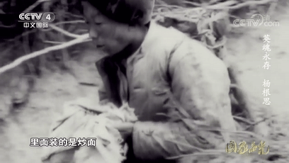
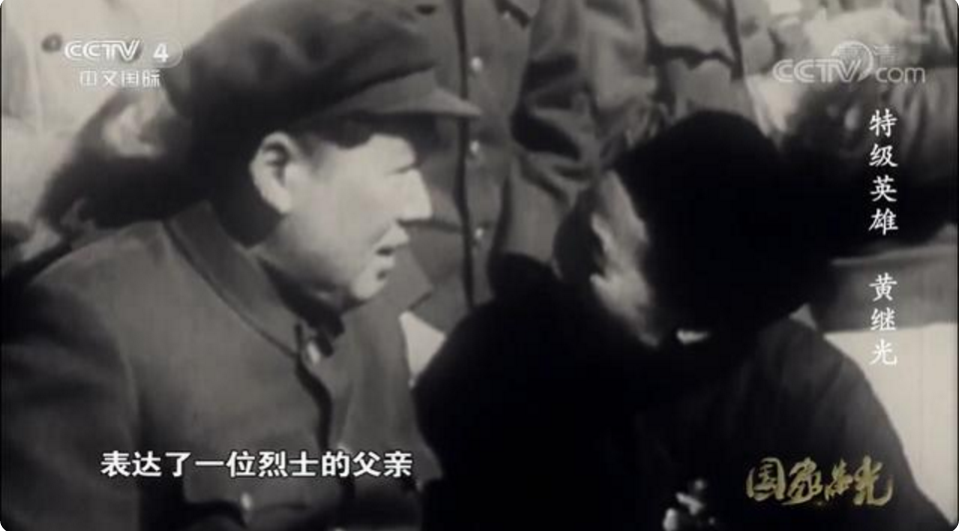
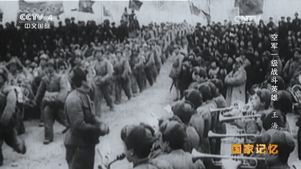

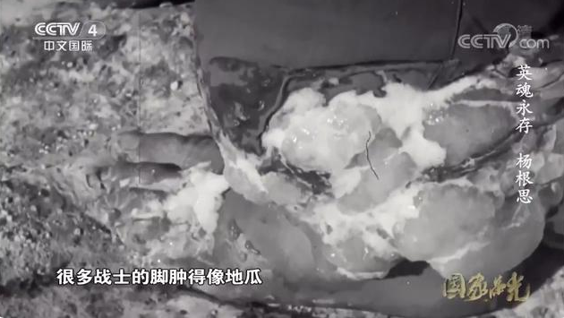
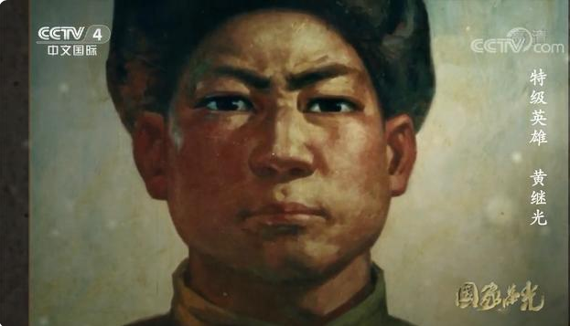
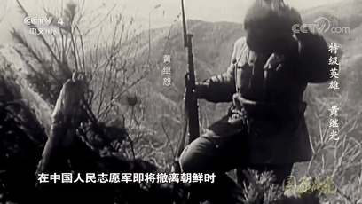
立国之战：
打的一拳开，
免得百拳来。
抗美援朝，保家卫国
1950.10.25 — 1953.7.27
向197653名长眠异国他乡
的志愿军英烈致敬！

Slide 22
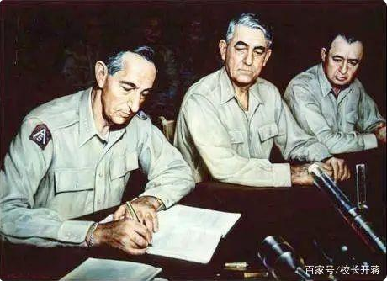
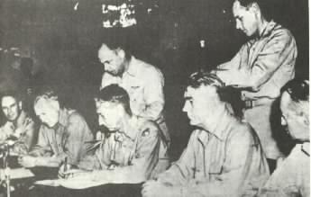
抗美援朝，保家卫国
打出来的停战协定
我是第一个在没有取得胜利的停战协定上签字的美国司令官。
—克拉克
抗美援朝战争的胜利，使100年饱受外国侵略欺凌的中国人民极大地激发起民族自尊心和和自信心，使中国在军事上一洗百年耻辱，终于骄傲地自立于世界民族之林。从此，我军被喻为“英国女王皇冠上的一颗明珠”（蒙哥马利元帅语）而倍受其他各国军队的尊重。
“为什么战旗美如画，是英雄的鲜血染红了它！”

Slide 23
战后美军给志愿军下了一个定论:世界上能把步兵战术用到巅峰的唯有中国，也是世界上唯一一支可以用轻步兵围歼机械化现代部队的军队，这是任何国家也复制不了的传奇！中国，自此成为世界规则的制定者和参与者，这，就是这场立国之战的意义！
陆军：1、纵深穿插，迂回分割，2、反斜面战术（上甘岭）；空军：一域多层四四制
大型文献纪录片：《铁在烧》
中国人民志愿军的穿插迂回分割，“三三制”的班战术，要求将军师级的指挥员意图贯彻到班、每个战士，每个战士成为一个节点，每个战士能领会上级意图。 我军具有网络战天然优势
铁原阻击战：63军4万 vs 9万美军 189师1.4万 vs 5万美军
189师师长蔡长元下令全师解散，以连排为单位构筑200多个阵
地阻击美军
撒豆成兵，以空
间换时间，用生
命换时间

Slide 24
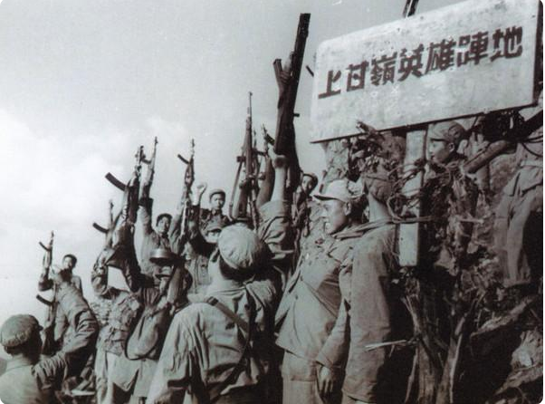
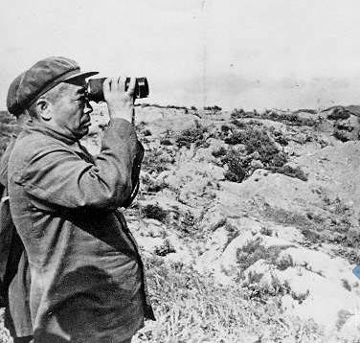
抗美援朝，保家卫国
西方侵略者几百年来，只要在东方一个海岸上架起几尊大炮，就可以霸占一个国家的时代，一去不复返了！

Slide 25
第二阶段：全面建设时期（1954 — 1965）
一是拉开了国防和军队现代化建设的序幕
国防和军队建设总方针
建设我军成为世界上第二支最优良的现代化的革命军队。
抗美援朝：志愿军以一军对三军，以平面对立体
40:1 零敲牛皮糖
国内战争： 4:1 5:1 8:1

Slide 26
第二阶段：全面建设时期
（1954—1965）
一是拉开了国防和军队现代化建设的序幕
首先，压缩了军队规模

Slide 27
五十年代压缩军队规模
611万人
237万人
1951年
1957年

Slide 28
第二阶段：全面建设时期
（1954—1965）
一是拉开了国防和军队现代化建设的序幕
首先，压缩了军队规模
其次，重新划分了军区

Slide 29
1950年时的六大军区
东北
华北
西北
华东
西南
中南

Slide 30
1955年时的十二大军区
新疆（1979年改为乌鲁木齐）
内蒙古（1967年降格）
沈阳
北京
兰州
济南
西藏（1968年降格）
成都
南京
武汉
昆明
福州（1956）
广州

Slide 31
第二阶段：全面建设时期
（1954—1965）
一是拉开了国防和军队现代化建设的序幕
首先，压缩了军队规模
其次，重新划分了军区
再次，调整了国防体制

Slide 32
1957年调整军队领导体制
总参谋部，总政治部，总后方勤务部，
训练总监部，武装力量监察部，
总干部部，总财务部，总军械部
总参谋部
总政治部
总后勤部

Slide 33
陆 军
陆军
海 军
海军
空 军
防空军
空军
公安军

Slide 34
第二阶段：全面建设时期
（1954 —— 1965）
一是拉开了国防和军队现代化建设的序幕
二是确立了国防现代化是国家奋斗目标

Slide 35
1954年：第一部《宪法》
工业现代化
农业现代化
国防现代化
科技现代化

Slide 36
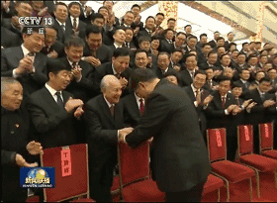
第二阶段：全面建设时期
（1954—1965）
一是拉开了国防和军队现代化建设的序幕
二是确立了国防现代化是国家奋斗目标
三是建立了国防科研和国防工业体系
这一时期，毛泽东说出了让那一代科研工作者心潮澎拜的话：“核潜艇，一万年也要搞出来”
2017年11月18日

Slide 37
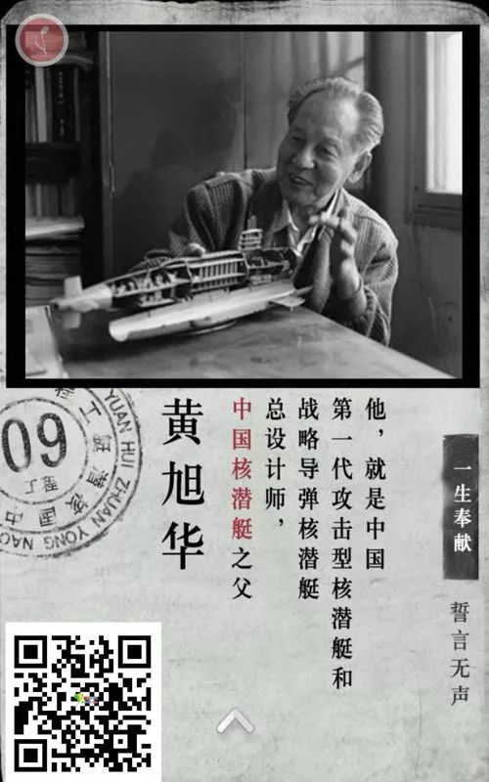
2013年，
黄旭华被评为“感动中国”十大人物，
颁奖词是这样写的：
时代到处是惊叹骇浪，你埋下头，
甘心做沉默的砥柱；
一穷二白的年代，你挺起胸，
成为国家最大的财富。
你的人生，正如深海中的潜艇，
无声，但有无穷的力量。
“作为我国核潜艇战线的
一名老兵，近60年来
与同志们一起奋斗的
日日夜夜，我永世不忘。”
有人问他：一辈子，
青丝化作白发为何？
黄旭华说：
“党和国家需要我的血一滴一滴流，
我就一滴一滴慢慢流。”
美国不敢动中国源于三人：钱学森，钱三强，黄旭华。

Slide 38
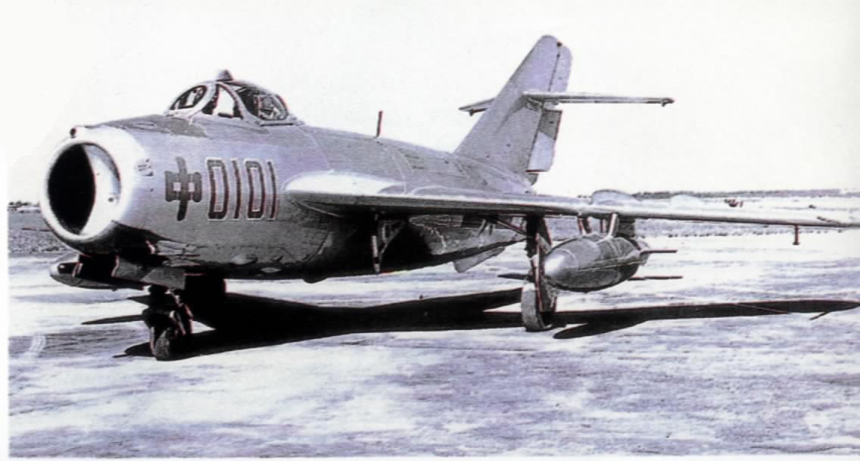
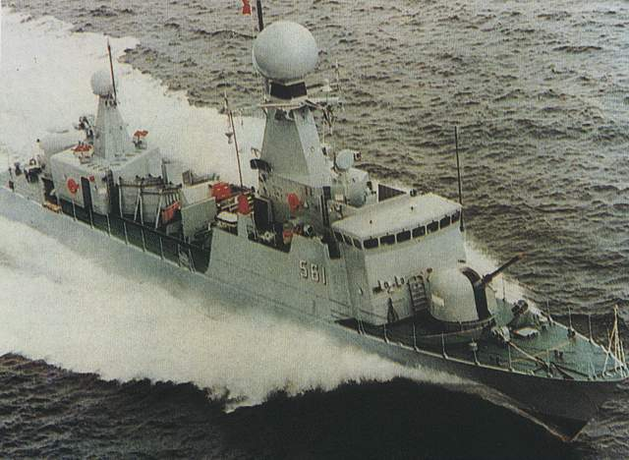
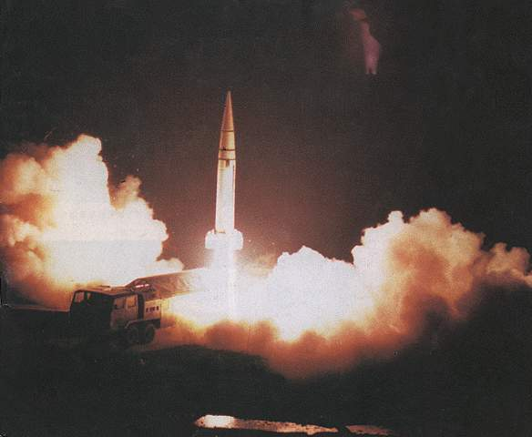
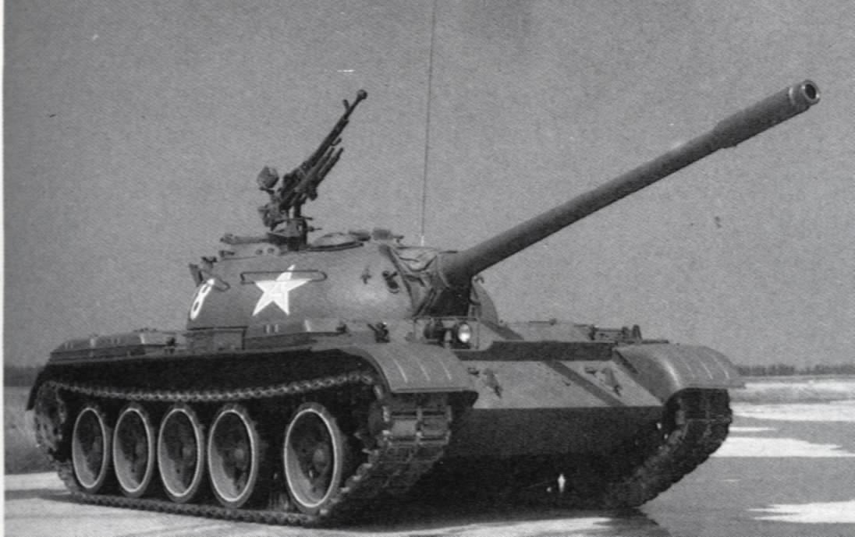
模仿—逆推—赶超
1957年
1954年
当今世界三大真理之一
1959年
1960年

Slide 39
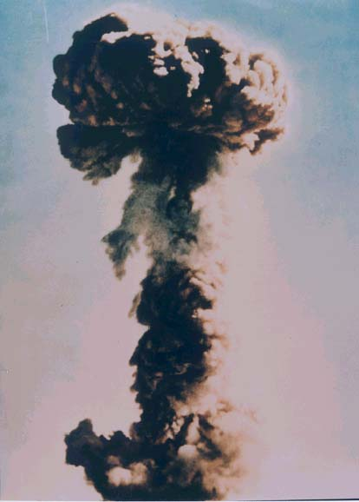
原子弹爆炸
（1964年10月16日15时）
中国是继美、苏、英、法后第五个拥有核武器的国家，打破超级大国的核垄断和核讹诈。

Slide 40
第二阶段：全面建设时期
（1954—1965）
一是拉开了国防和军队现代化建设的序幕
二是确立了国防现代化是国家奋斗目标
三是建立了国防科研和国防工业体系
四是与国内外敌人作斗争，保卫了国家
的安全

Slide 41
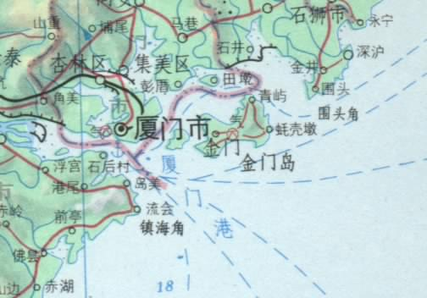
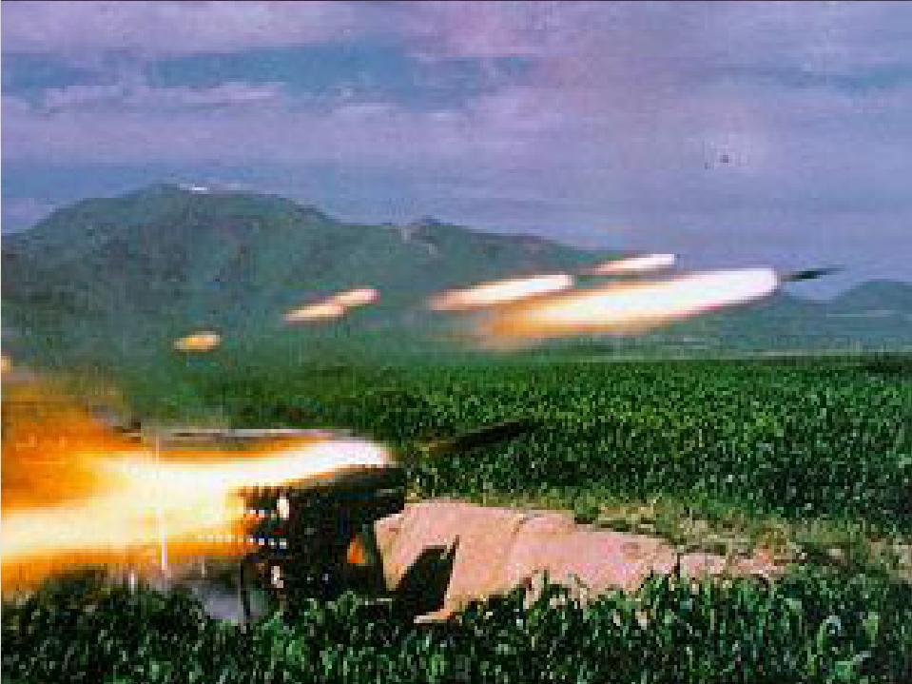
炮击封锁金门 （1958.8.23）
第一次粉碎了美国企图
制造“两个中国”的阴谋

Slide 42

毛泽东：是抗美援朝战争之后，中国军队在世界屋脊上进行的一次打出国威、军威的作战。
乌鲁木齐
哈尔滨
库尔勒
沈阳
喀什
呼和浩特
北京
银川
太原
叶城
西宁
格尔木
兰州
西安
郑州
噶尔
昌都
拉萨
成都
重庆
雅安
1962.10 — 11
歼敌 9000人
清据点 37 个
长沙
昆明
福州
南宁
广州

Slide 43
第三阶段：文化大革命时期
（1966 —— 1976）
(1975年是我军解放台湾绝好的战略机遇期)
一是提出了国防战略方针

Slide 44
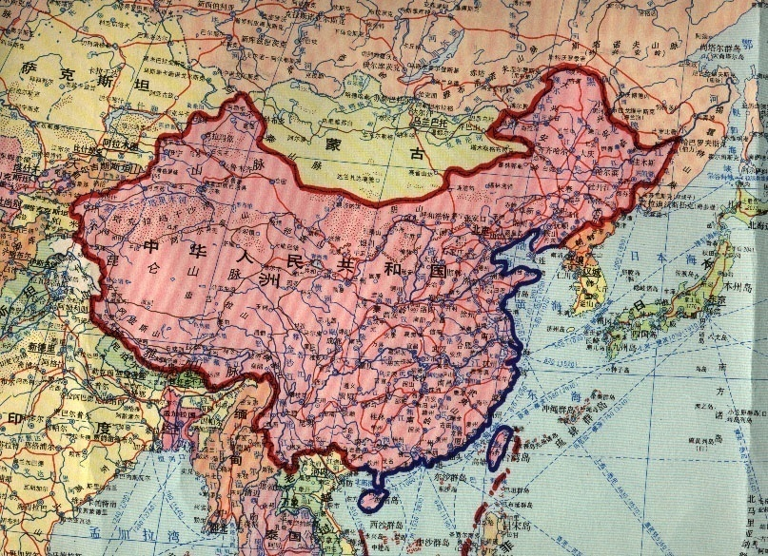
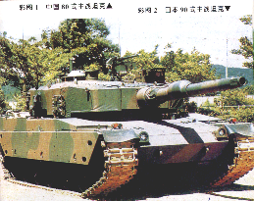
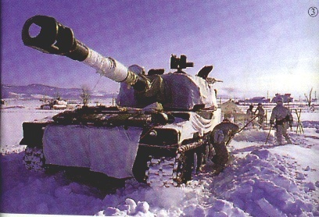
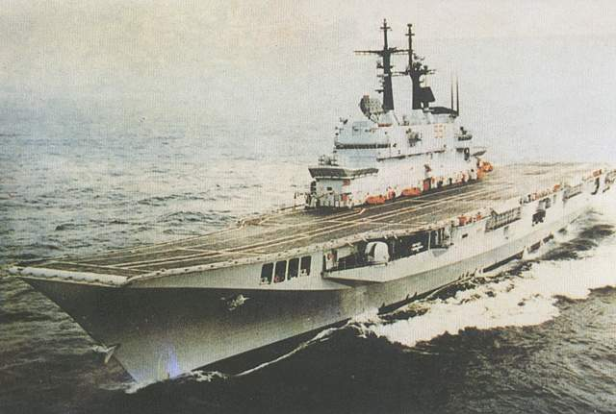
六
七
十
年
代
我
国
周
边
环
境
图
立足于早打、
大打、打核战争

Slide 45
第三阶段：文化大革命时期
（1966 —— 1976）
一是提出了国防战略方针
二是国防实力得到了极大增强

Slide 46
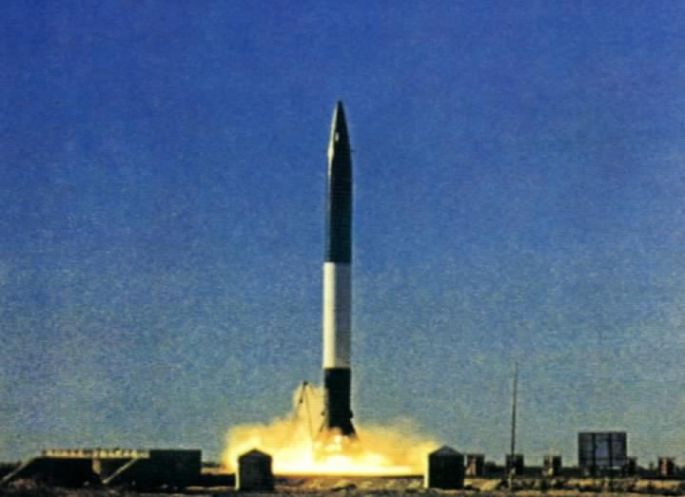
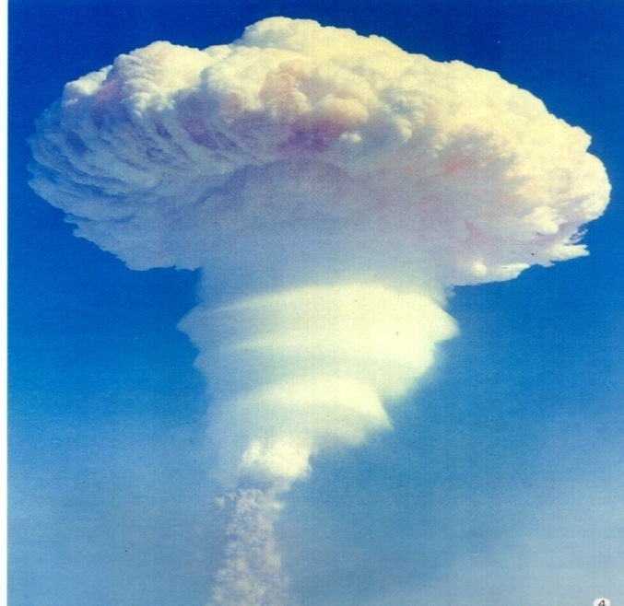
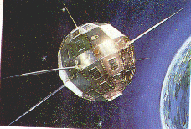
二是国防实力得到了极大增强
对于中国人来讲，原子弹不是一种武器，
而是一种精神
还
我
长
城
1966年10月27日
1967年6月17日
1970年4月24日
导弹
核试验
第一颗氢弹爆炸
第一颗人造地球卫星

Slide 47
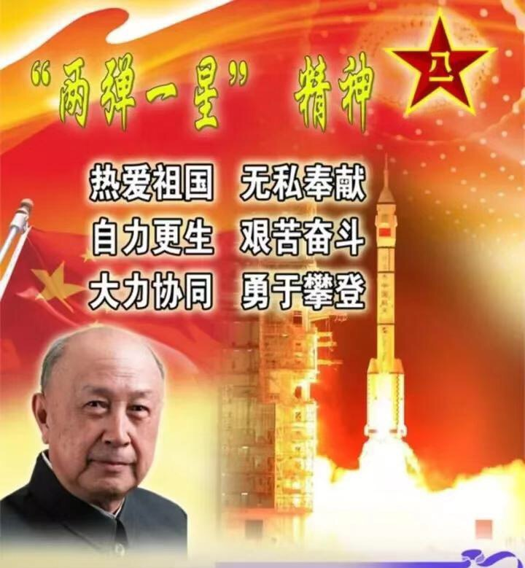
新中国早
期经济科
技都落后
，老一辈
科学家靠
什么搞“
两弹一星
”？靠自
力更生，
艰苦奋斗
。“有条
件要上，
没有条件
创造条件
也要上。
”这是响
彻那个时
代的声音
。
成为
20世纪中国人民自强不息艰苦奋斗的
可贵
民族精神

Slide 48
“罗阳精神”缔造中国顶级武器
罗阳（1961.06—2012.11），辽宁沈阳 人，1982年8月参加工作，1986年8月加入中国共产党，中航工业沈飞原董事长、总经理。组织了歼15舰载机等多项国家重点工程的研制，用生命诠释了 航空报国的情怀。
2012年11月29日，在罗阳遗体告别的现场，最醒目的标语是：
“祖国终将选择那些忠于祖国的人；祖国终将记住那些奉献于祖国的人！”

Slide 49
第三阶段：文化大革命时期
（1966 —— 1976）
一是提出了国防战略方针
三是北反南击捍卫了国家主权
二是国防实力得到了极大增强

Slide 50
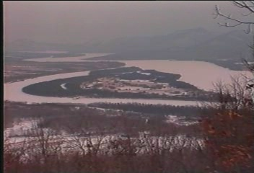
珍
宝
岛
保
卫
战
乌鲁木齐
哈尔滨
库尔勒
沈阳
喀什
呼和浩特
北京
银川
太原
叶城
格尔木
西宁
兰州
西安
郑州
噶尔
昌都
拉萨
成都
重庆
人不犯我，我不犯人；
人若犯我，我必犯人！
雅安
长沙
昆明
福州
南宁
1969.3.
12 -- 17
广州

Slide 51
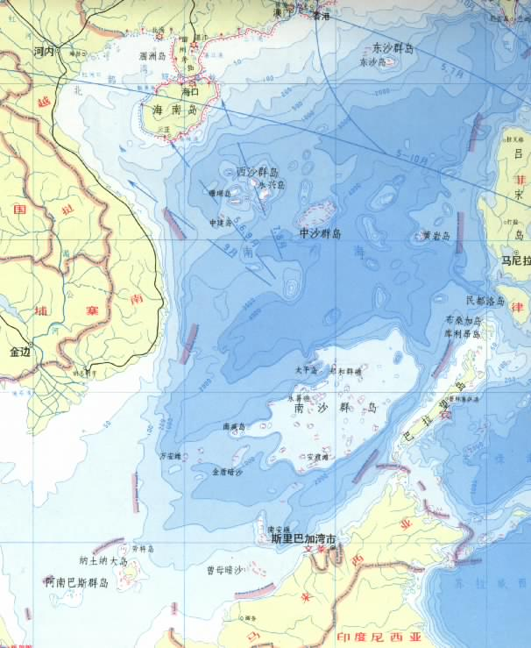
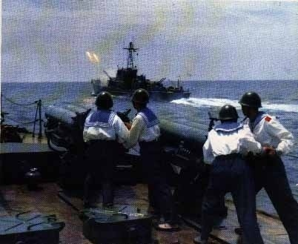
南
海
保
卫
战
第一次远离大陆
海上局部战争
从此完整
拥有西沙
1974.1.
19 -- 20

Slide 52
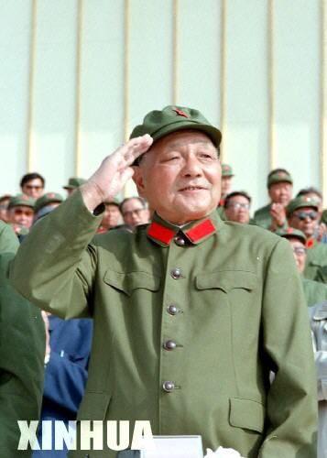
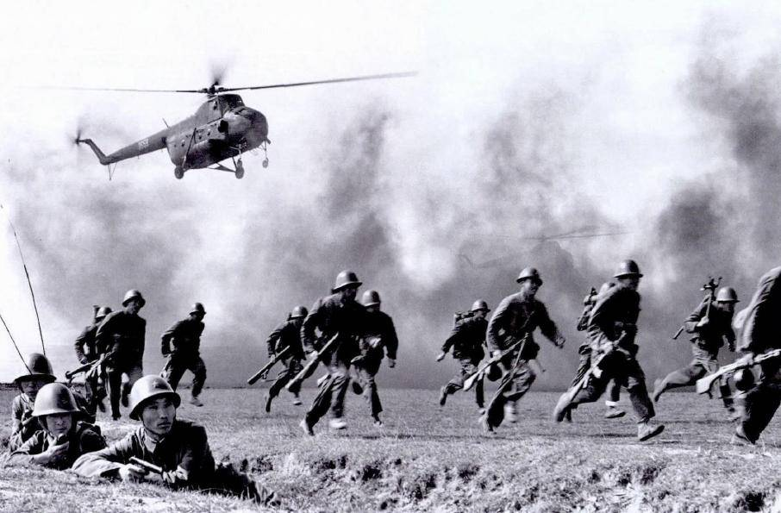

第四阶段：现代化建设时期（1977 —1989 ）
“从地面纵横到空地一体”
1.建设现代化、正规化的革命军队
1981年9月14日至19日 多兵种协同作战
华北大演习

Slide 53
国防和军队建设指导思想
从立足于 “早打、大打、
打核战争” 的全面战争，转变
到和平时期现代化建设的轨道
上来。--走中国特色精兵之路
—— 1985年5月军委扩大会议

Slide 54


第四阶段：现代化建设时期（1977 —1989 ）
“从地面纵横到空地一体”
改革体制，裁军百万
陆
军
|
|
集
团
军
集团军共有
370 多个专业
地、空一体

Slide 55

2018年9月27日习近平来到第79集团军某陆航旅训练场，登上我国自主研制的直-10武装直升机，直-10的总体性能可排在世界前三。

Slide 56
第四阶段：现代化建设时期（1977 — 1989）
2.走中国特色的精兵之路
精兵
合成
高效
2019年《新时代的中国国防》白皮书:坚持走中国特色精兵之路，这是新时代中国国防的发展路径。

Slide 57


3.进行自卫还击保卫国家安（彻底打消西方的疑虑）
40KM
自卫反击战自2月17日起至3月16日止，中国军队攻克了越南谅山、高平、老街3个省会和17个县市，重创越军4个正规师零10个团，歼灭越军5万余人，俘虏2173人。
自卫反击战结束后，总设计师要求七大军区轮流参战，
史称“两山轮战”。两山轮战的开展，除了提升了我军
的综合素质，更彻底拖垮了越南，熬干了苏联。

Slide 58
第一阶段：恢复时期
（1949—1953）
第二阶段：全面建设时期
（1954—1965）
第三阶段：文化大革命时期
（1966—1976）
第四阶段：现代化建设时期
（1977—1989）
第五阶段：历史性飞跃发展时期
（1989—2049）

Slide 59
第五阶段：历史性飞跃发展时期（1989 —2050）
世界格局变化：
苏联解体，东欧巨变，两大阵营相互对抗的格局结束，世界由两极变为一超多强，中国的周边安全环境出现了历史上最好的时期。

Slide 60



海湾战争
91.1.17
—2.28
兵工
第四大
军事强国
数千枚防空导弹
800多枚地地导弹
4000多辆坦克
近万门大炮
近百万军队
化工
兵工
伊后勤基地

Slide 61
伊拉克战损
多国部队战损
=
伤亡：8.5—10万人
损坏：
坦克装甲车5400辆
各种火炮 2917 门
各种飞机 324 架
死亡： 450 余人
受伤： 3400 余人
损坏：
大型武器装备
100 余件
兵工
化工
兵工
中低技术与高技术装备的差距
对战争结局的影响之大实属空前
伊后勤基地

Slide 62

1.确立新时期军事战略方针
1993年，制定新时期军事战略方针
把军事斗争准备的基点放在打赢现代技术特别是高技术条件下的局部战争上。
合成作战
联合作战
从空地一体
到空天一体

Slide 63
2004年，充实完善新时期军事战略方针，
把军事斗争准备基点进一步调整为打赢信息化条件下的局部战争。(信息“嵌入式”)(“+互联网”互联网是信息 ）
2015年，实行新形势下积极防御军事战略方针，调整军事斗争准备基点，根据战争形态演变和国家安全形势，
将军事斗争准备基点放在打赢信息化局部战争上，突出海上军事斗争和军事斗争准备。（信息“主导式”）（“互联网+”互联网是模式 ）
信息主导、体系支撑、精兵作战、联合制胜，已成为现代战争的制胜机理。

Slide 64


Slide 65

师改旅：军—旅—营
陆 军
陆军
模块化、小型化、多能化、特种化
炮兵
装甲兵
工程兵
防化兵
防空兵
电子对抗兵
航空兵
特种兵
传统合成
模块组合
数字化特种兵
70%

Slide 66
2.走精兵、利器、合成、高效的国防建设之路
精兵
627万
550万
423.8万
400万
300万
237万
250万
230万
200万
1949.10
1951.10
1957
1982
1985.5
1997
1999.9
2005
2015

Slide 67
我们必须抓住难得的机遇，
加速国防科技和武器装备的发
展，尤其是重点发展打信息化
战争必需的武器。
利器
铩手锏

Slide 68





大 国 利 器
红箭—10：“陆军杀手锏”
99A坦克：“信息主战第一车”
空警—500：新一代空中预警机

Slide 69
复习题
1、新中国国防建设的成就有哪些？
2、我国国家机构的国防领导职权是什么？
3、中国武装力量有哪些部分组成？
4、什么是国防动员，动员的意义是什么？
5、国防动员主要内容有哪些？如何实施？

